Slide 1
Representación del Conocimiento basado en Lógicas

Slide 2
Contenido
Lógica para Representación Conocimiento: Porqué?
Tipos de Lógica
Lógica Proposicional
Lógica de Predicados
Lógica Descriptiva
Qué son las Lógicas Descriptivas Hoy?
Tipos Lógica Descriptiva
Ingredientes Lógica Descriptiva
Sintaxis y Semántica Lógica Descriptiva

Slide 3
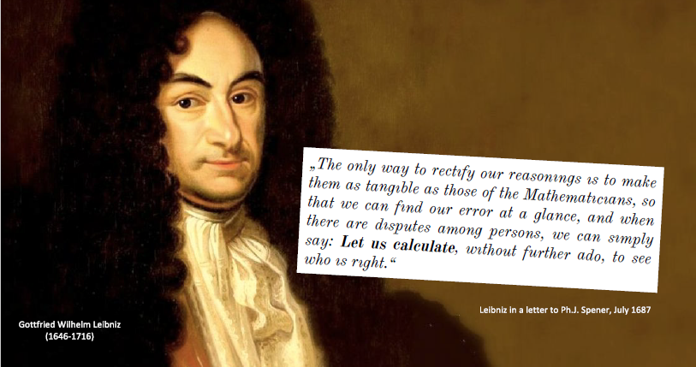
Lógica para Representación de Conocimiento: Porqué?

Slide 4
Lógica para Representación de Conocimiento: Porqué?
La lógica (no hay una lógica única sino muchas) fue uno de los primeros formalismos usados por los investigadores de IA para representar estructuras de conocimiento
Permite expresar mediante un lenguaje formal el conocimiento sobre ciertos fenómenos o una cierta parte del mundo.

Slide 5
Lógica Formal: bases
El lenguaje es formal, ya que tiene:
una sintaxis formal: cómo escribir sentencias
una semántica formal: cuál es el significado de estas afirmaciones.
Considerando la semántica formal, se puede razonar sobre un conocimiento dado, y mostrar qué conocimiento es una consecuencia lógica del conocimiento dado.

Slide 6
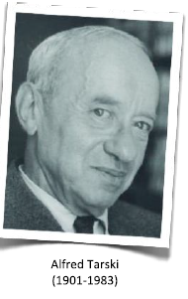
Lógica Formal: semántica y lógica matemática
Teoría de Modelos ejecuta la interpretación semántica de un lenguaje artificial “identificando el significado con una interpretación exacta y formalmente definida de un modelo”
Ej. Semántica Teoría de Modelos Lógica Proposicional
Asignar valores de verdad V o F a las proposiciones simples
Descripción de las conectivas lógicas con tablas de verdad

Slide 7
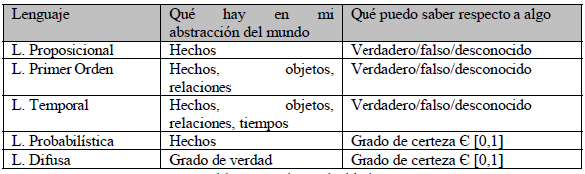
Tipos de Lógica

Slide 8
Lógica Proposicional

Slide 9
Lógica Proposicional
El mundo consiste simplemente en hechos y nada más (declaraciones de afirmaciones)
Las declaraciones pueden ser verdaderas o falsas

Slide 10
Lógica Proposicional: Sintaxis
Alfabeto:
Constantes: V, F
Conectivas = {¬, ∧, ∨, →, ↔, (,)},
Variables o letras proposiciones. p, q, r, s….
Sintaxis de las fórmulas proposicionales.
todas las fórmulas atómicas son proposiciones
(todos las letras proposicionales, V, F)
si p es una proposición, entonces también ¬p
si p y q son proposiciones,
luego también p∧q, p∨q, p → q, p↔q

Slide 11
Lógica Proposicional: Prioridad
Prioridad: ¬ antes de ∧, ∨ antes de →, ↔
Ejemplo Fórmula:
¬ p ∨ q → p ∧ r
se reconocería como: ((¬ p) ∨ q) → (p ∧ r)

Slide 12
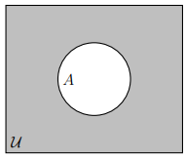


Lógica Proposicional: Negación
Operación unitaria que se aplica a una proposición y tiene el efecto de revertir el valor de verdad

Slide 13
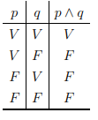
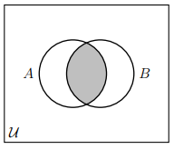

Lógica Proposicional: Conjunción

Slide 14
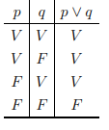
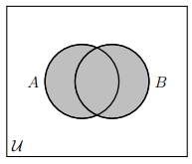

Lógica Proposicional: Disyunción

Slide 15
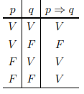
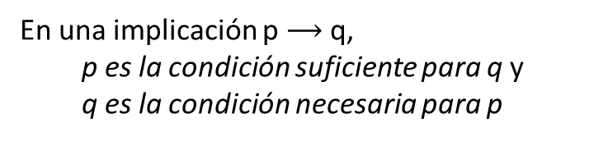
Lógica Proposicional: Implicación o Condicional
“si se cumple p entonces se cumple q”
En una implicación p $⟶$q,
p es la condición suficiente para q y
q es la condición necesaria para p

Slide 16

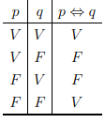
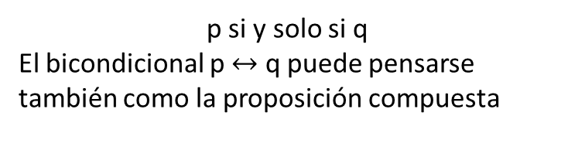
Lógica Proposicional: Bicondicional o doble implicación
p si y solo si q
El bicondicional p $↔$ q puede pensarse también como la proposición compuesta

Slide 17
Lógica Proposicional: ¿Cómo modelar hechos?
Afirmación Simple | Modelado
Juan estudia RC | p: juan estudia RC p
Afirmación Compuesta | Modelado
Si llueve, entonces la calle estará mojada | p: llueve q: la calle estará mojada p → q

Slide 18
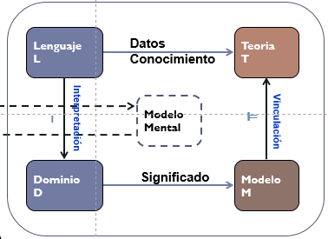
Lógica Proposicional: Semántica
Interpretación I:
Una interpretación de una fórmula F en lógica proposicional es una asignación de valores {v,f} a cada una de las letras proposicionales de F.
El valor de una proposición p bajo una interpretación I se denota como I(p).

Slide 19
Lógica Proposicional: reglas semánticas
Dada una fórmula F y una interpretación I, el valor de F bajo I , denotado por I(F) es:
Si F está formada por una proposición p, entonces I(F)= I(p)
Si F es de la forma ¬G
entonces I(F)=
Si F es de la forma G∧H
entonces I(F)=
V si I(G) = F
F si I(G) =V
V si I(G) = I(H) = V
F en caso contrario

Slide 20
Lógica Proposicional: reglas semánticas
Dada una fórmula F y una interpretación I, el valor de F bajo I , denotado por I(F) es:
Si F es de la forma G∨H
entonces I(F)=
Si F es de la forma G→H
entonces I(F)=
Si F es de la forma G⟷H
entonces I(F)=
F si I(G) = I(H) = F
V en caso contrario
F si I(G) = V y I(H) = F
V en caso contrario
V si I(G) = I(H)
F en caso contrario

Slide 21
Lógica Proposicional: ejemplo
Dada una fórmula F y una interpretación I, el valor de F bajo I , denotado por I(F) es:
F: (¬p→q)
I | I(p) | I(q) | I(¬p) | I(¬p→q)
I₁ | v | v | f | v
I₂ | v | f | f | v
I₃ | f | v | v | v
I₄ | f | f | v | f

Slide 22
Lógica Proposicional: modelo
Una interpretación I es un modelo para una fórmula F si I(F) = v
Una interpretación I es un contramodelo para una fórmula F si I(F) = f

Slide 23
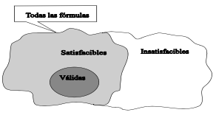
Lógica Proposicional: modelo
Las fórmulas proposicionales en función de los valores de las diferentes interpretaciones, se puede clasificar en:
Tautología: Todas las interpretaciones son un modelo (Para toda interpretación I, I(F)=v)
Satisfacible: Alguna interpretación es un modelo (Existe una interpretación I tal que, I(F)=v)
Insatisfacible: Ninguna interpretación es un modelo (No existe una interpretación I tal que I(F)=v)

Slide 24
Lógica Proposicional: Validez y Satisfacibilidad
De las definiciones anteriores se pueden establecer las siguientes equivalencias
Una fórmula es válida sii
no tiene contramodelos sii
todas sus interpretaciones son modelos sii
todas sus interpretaciones la satisfacen
Una fórmula es una contradicción sii
no tiene modelos sii
todas sus interpretaciones son contramodelos sii
es insatisfacible
Una fórmula es contingente sii
tiene modelos y contramodelos

Slide 25
Lógica Proposicional: ejemplo
Una interpretación I es un modelo para una fórmula F si I(F) = v
Modelos ((¬p→q)) = {I₁, I₂, I₃}
F:(¬p→q) es satisfacible
I | I(p) | I(q) | I(¬p) | I(¬p→q)
I₁ | v | v | f | v
I₂ | v | f | f | v
I₃ | f | v | v | v
I₄ | f | f | v | f

Slide 26
Lógica Proposicional: ejemplo
Una interpretación I es un modelo para una fórmula F si I(F) = v
Modelos ((p∧¬p)) = {⏀}
F:(p∧¬p) no es satisfacible
I | I(p) | I(¬p) | I(p∧¬p)
I₁ | v | f | f
I₂ | f | f | f

Slide 27
Lógica Proposicional: satisfacibilidad
Para conjuntos de fórmulas {A₁,…,A_{n}}, Ai ∈ FBF_{LP} para todo i: 1 ≤i≤n:
Una interpretación I satisface {A₁,…,A_{n}} sii I(A_{i}) = v para todo i: 1≤ i ≤ n

Slide 28
Lógica Proposicional: propiedades
Consistente: todos los razonamientos que se demuestran son correctos
Completo: todos los razonamientos correctos pueden demostrarse
Expresividad: Muy poca.

Slide 29
Práctica 1

